Slide 1

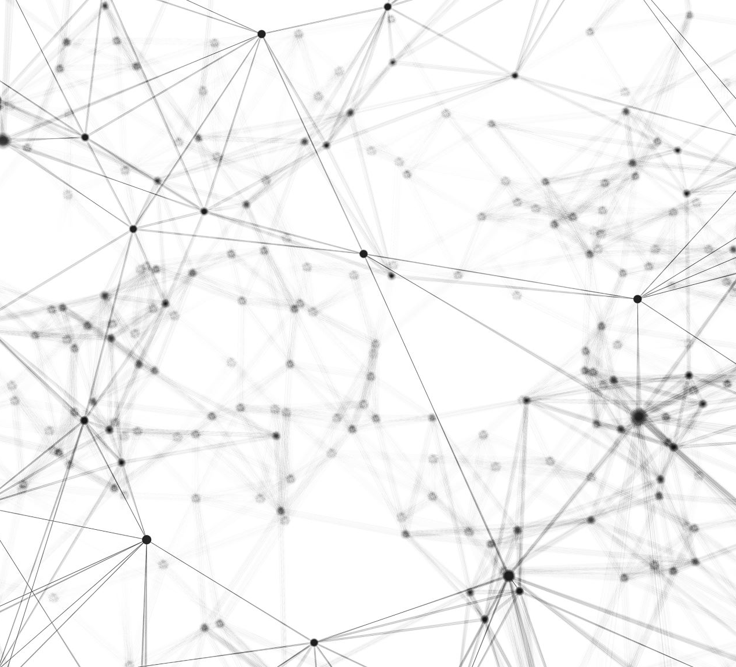
Votechain
Gestion de vote d’un référendum via la blockchain

Slide 2
Sommaire
L’équipe
Etat de l'art
Fonctionnalités du vote
Avantages/Inconvénients
Diagramme d'activité
Smart Contract

Slide 3



L’équipe
COLIN Charles A2I
BERENGUER William A2I
CHANE HIME Arnaud A2R

Slide 4
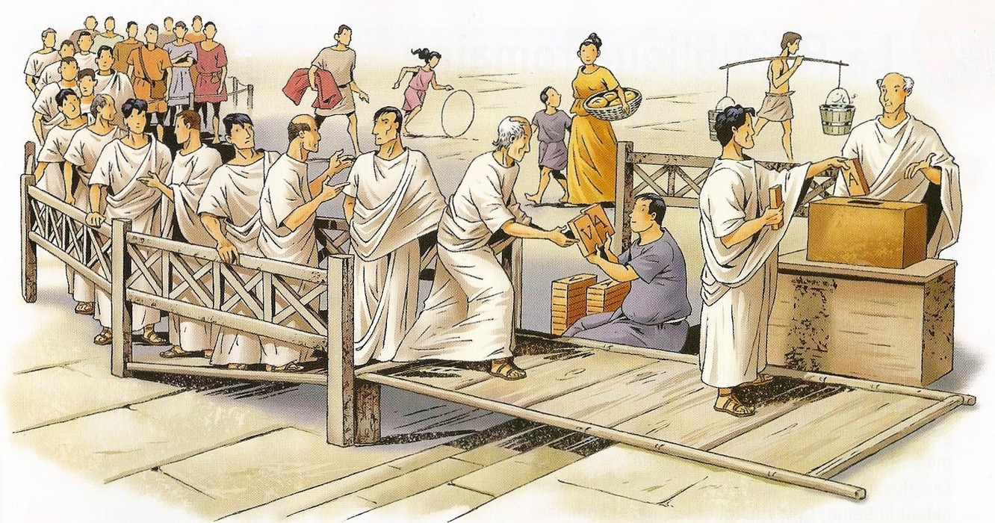
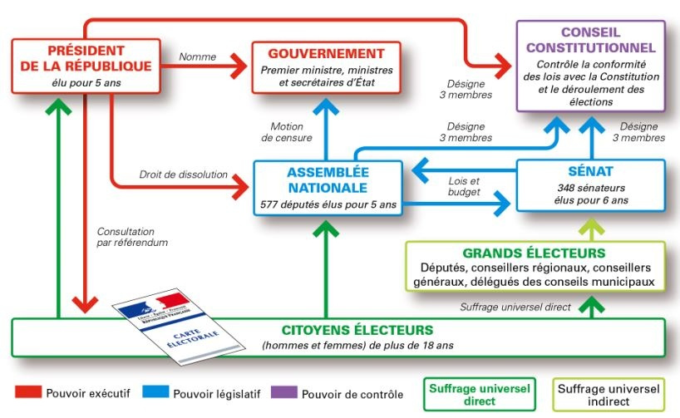
Etat de l’art
Le suffrage universel direct en France :
Origine :
Vème siècle av JC
40000 électeurs
Aujourd’hui :
46 Millions d’électeurs
Coût moyen : 230 Millions d’euros
70000 bureaux de votes
Seulement 2000 magistrats
=> Opacité, manque de confiance : Le président est élu avec moins de 25% des électeurs
Ceux qui votent ne décident de rien. Ceux qui les comptent décident de tout.
Joseph Staline

Slide 5
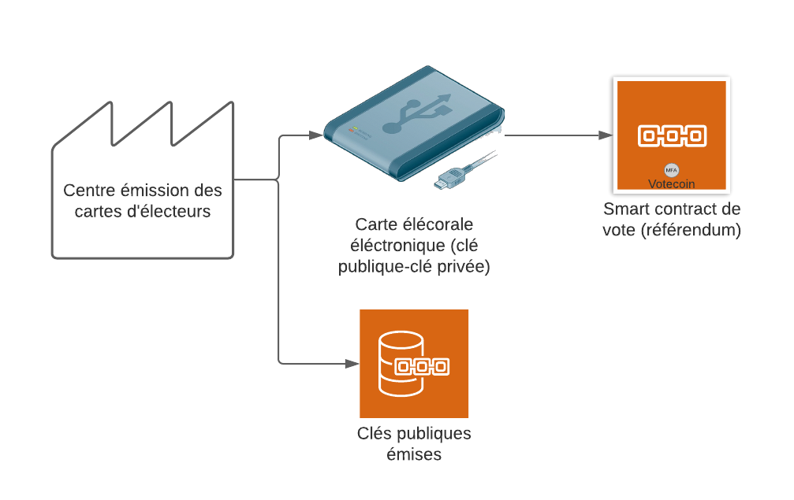
La votechain révolutionne le vote
Règles du vote :
-Anonyme
-Gratuit (pour l’utilisateur)
-Une voix par électeur
-Limité dans le temps
-(Résultats doivent rester secrets jusqu’à la fin du scrutin)
Présentation du dispositif

Slide 6
Avantages et Inconvénients
Avantages | Inconvénients
Coût | Facteur Humain
Transparence
Sécurité
Environnemental

Slide 7
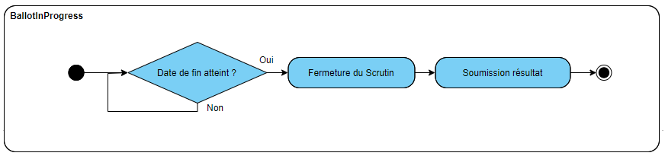
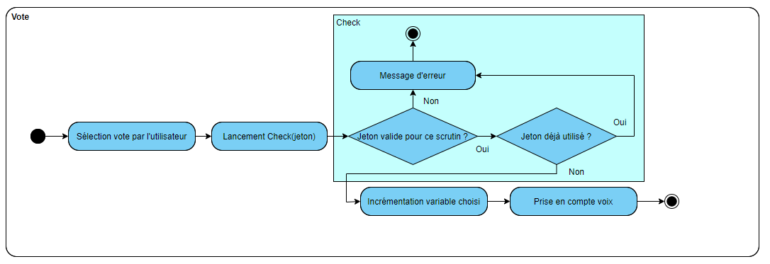
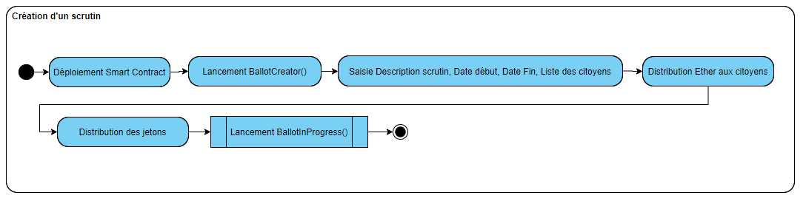
Diagramme d'activité

Slide 8
Smart contract : Architecture
CC
Composé de 2 contrats intelligents :
Contrat Ballot
Contrat Token
Import de contrats intelligents Open Zeppelin

Slide 9

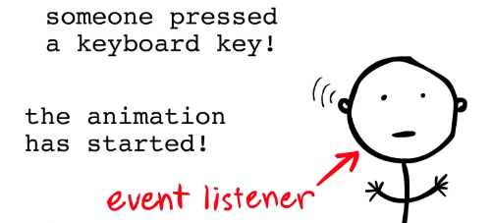
Smart contract : Fonctions
Fonctions utilisées dans le code :
ballotCreation
signInToBallot
ballotInProgress
vote
check
Fonctions non utilisées dans le code :
delegate
Time limitation
Fin du temps de vote

Slide 10
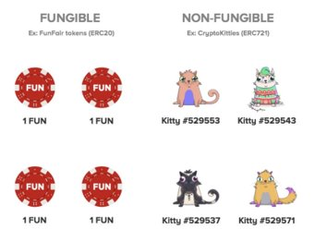
Smart contract : Choix du token
dddddd
ERC20 vs ERC721

Slide 11

Démonstration du code
https://remix.ethereum.org/#optimize=false&evmVersion=null&version=soljson-v0.6.7+commit.b8d736ae.js

Slide 12
Merci de votre attention.

